Slide 1

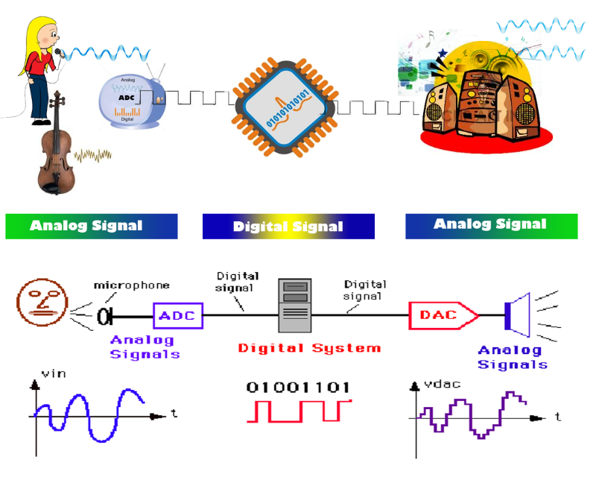
מעבדות בהנדסת חשמל 1,1ח'
044151 - 044160
ניסוי MSS – Mixed Signal Systems
1
1

Slide 2
ניסוי MSS
מחולל גל סינוס
יצירת פונקציה באמצעות טבלה
מעגל הופך מופע, מיישר חצי גל גל שלם
בניית מסנן החלקה אנלוגי
מיני פרויקט מודרך - הקלטה דיגיטלית - סינוס טהור
הקלטת אות דיבור – שמוש ברכיב זכרון
פרוייקט -
קבלת המשימה והגדרתה
הבנת הדרישות של הפרויקט
2

Slide 3
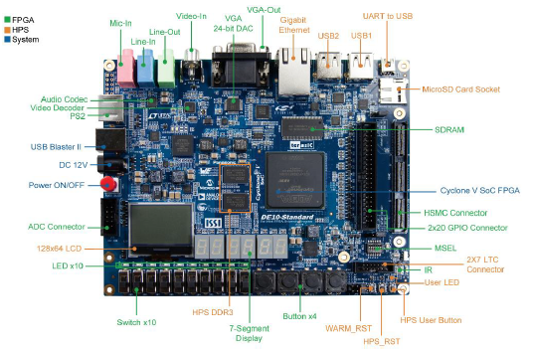
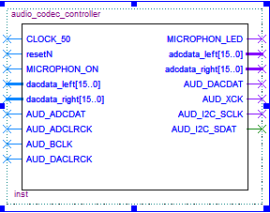
פלטפורמת ה- MSS
כרטיס ה- 10DE
יחידת ה- Audio codec controller
ה-audio_codec_controller נמצא ב- FPGA ומממש ממשק בין רכיב WM8731 (Audio codec) ובין התכן של הסטודנט ב- FPGA שנמצאים כולם על כרטיס DE10.

Slide 4
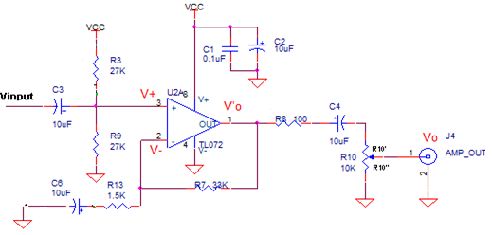
בעבודה עם פלטפורמת ה- MSS חשוב לזכור
מערכת ה- M.S.S. כוללת רכיב codec וממשק Audio codec controller שנמצא על הכרטיס 10DE
לא ניתן לדגום מתח DC מפני שהוא נחסם ע"י הקבל הטורי בכניסה ל- A/D.
ניתן לדגום רק אות אנלוגי ורק אחד בו זמנית.
אין אפשרות לאות קלט /פלט ספרתי מבחוץ אלא רק לאות אנלוגי. הקלט הספרתי מוכנס ע"י המתגים והלחצנים והפלט הספרתי יוצא ל- leds או segments 7 המהווים חלק מכרטיס ה- 10DE
4
4
4
4

Slide 5
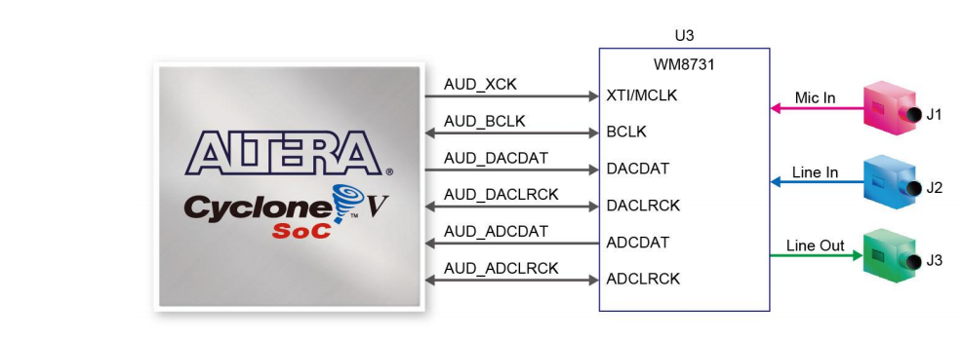

רכיב הדגימה והשחזור AUDIO CODEC
חיבורי הכרטיס:
יציאה אחת Line-Out
מפסק SW9 במצב למעלה גורם לaudio_codec להשתמש ב MIC-IN במקום Line-In
נורית LEDR9 תדלק במצב MICROPHONE

Slide 6
זרימת הנתונים A/D
במספר פרויקטים נדרש ליצור באופן סינטטי אות כלשהו (דיגיטלי) ולהוציאו כאות אנלוגי
Audio codec controller
Audio
codec
Oscilloscope, Earphones, etc.
Student design (VHD, BDF files)
6
6

Slide 7
זרימת נתונים D/A ו- A/D
במספר פרויקטים נדרש לשנות באופן סינטטי אות כניסה כלשהו ולהוציאו ליציאה
Signal Generator Microphone, etc.
Audio
codec
Audio codec controller
Audio codec controller
Audio
codec
Oscilloscope, Earphones, etc.
Student design (VHD, BDF files)
7
7

Slide 8
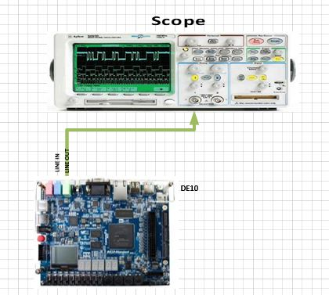
יצירת אות סינוס – חיבור המערכת

Slide 9
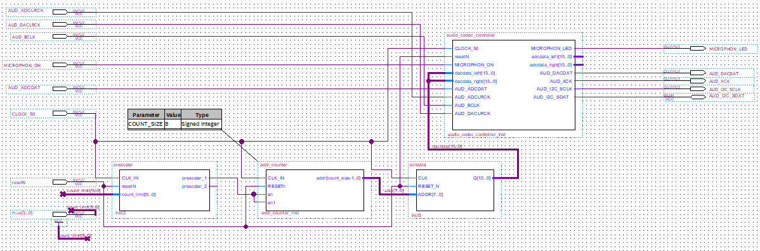
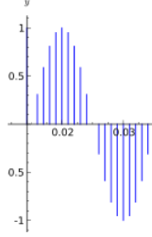
יצירת אות סינוס
במספר פרויקטים נדרש ליצור אות סינוס בתדר כלשהו כאות או כדי להשמיעו
כצליל דרך האוזניות/רמקול. המעגל הבא יוצר אות סינוס דיגיטלי:
גורם החלוקה
אחסון 256ערכי סינוס
ברזולוציה של 16 סיביות
התדר הגבוה ביותר
שניתן להשיג:
מונה 8 ביט לכתובות הזכרון
- הבלוק הימני הוא זיכרון בגודל 256X16 והוא מכיל 256 דגימות של מחזור סינוס אחד
- הבלוק האמצעי הוא מונה 8 סיביות שמספק את 256 הכתובות של הזיכרון.
הבלוק השמאלי הוא מחלק תדר של השעון המרכזי והוא קובע את תדר אות הסינוס.
כדי לקבל אות סינוס בתדר fHz, גורם החלוקה n של ה clk_divider יהיה:
9
9

Slide 10
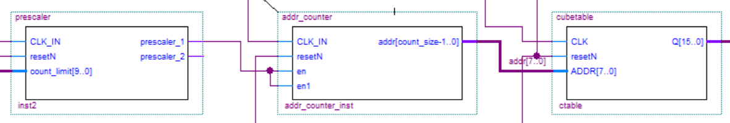
יצירת פונקציה באמצעות טבלה
בדומה ליצירת אות הסינוס, יש להחליף את טבלת הסינוס בטבלה של הפונקציה הנדרשת:
אחסון 256 ערכי הפונקציה
ברזולוציה של 16 סיביות
10
10

Slide 11
הפסקה בעבודה – השלמת דו"ח
הסטודנטים ישלימו סעיפים בדו"ח
11

Slide 12
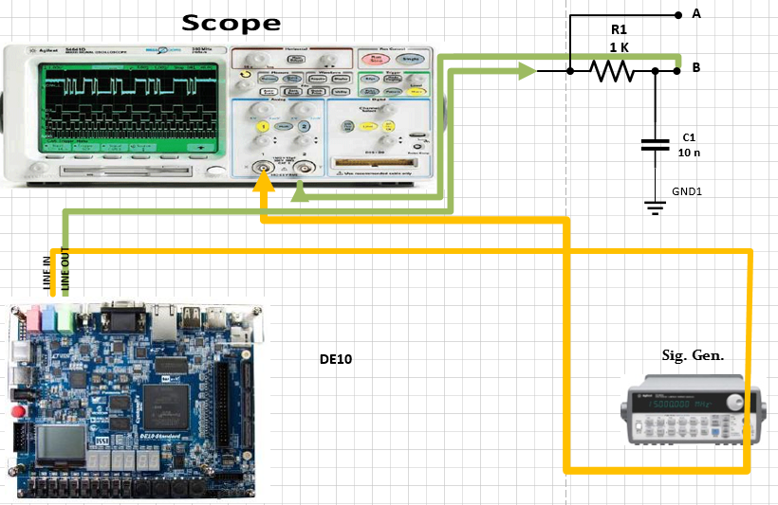
מעגל הופך מופע, מיישר חצי גל וגל שלם – חיבור המערכת
Analog
output
Digital signal processing
Analog Input

Slide 13
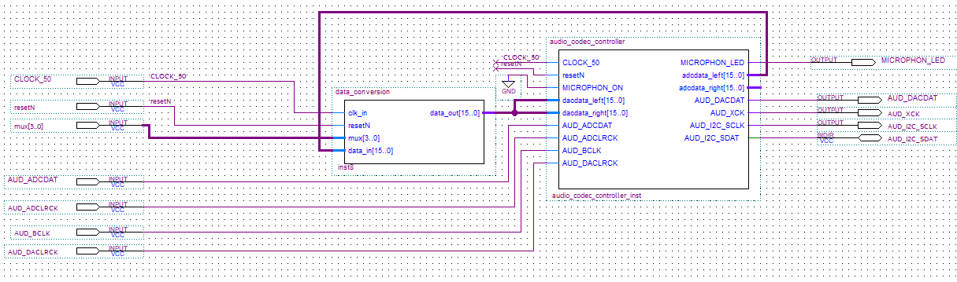
מעגל הופך מופע, מיישר חצי גל וגל שלם

Slide 14
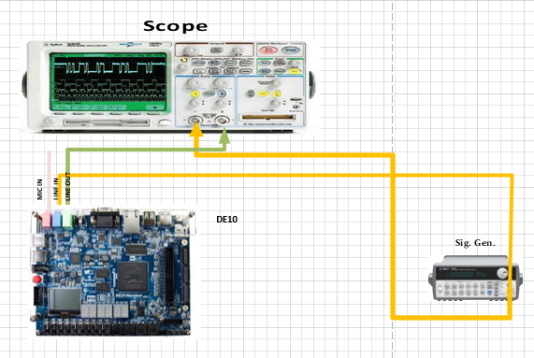
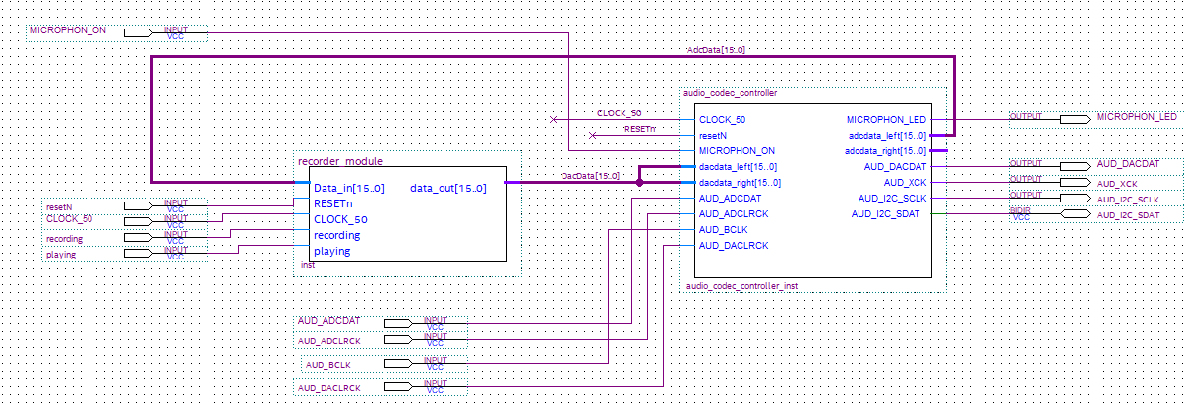
מיני פרויקט מודרך – הקלטה דיגיטלית
הקלטת אות סינוס ממחולל האותות:
משתמשים ברכיב
זכרון לשמירת
ההקלטה:

Slide 15
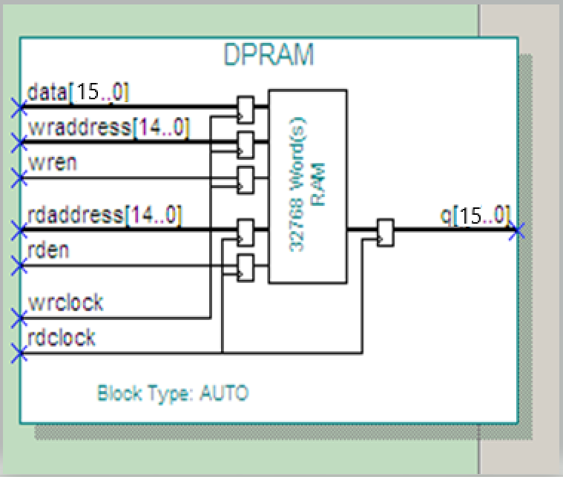
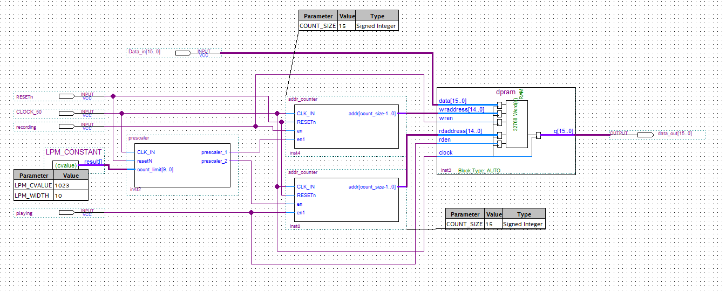
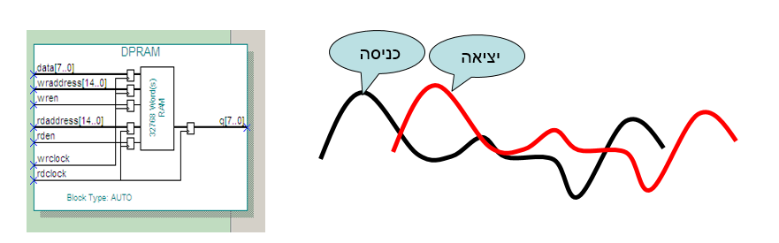
DPR
יש ליצור השהייה מקסימאלית בין אות הכניסה לבין אות היציאה.
לרשותך התקן בעל גודל קבוע Dual Port RAM
הערות:
מבצעים את ההשהיה בצורה ספרתית ע"י דגימת האות ורישום בזיכרון בצורה ציקלית ולאחר מכן קריאה של הזיכרון בצורה ציקלית
קצב הקריאה שווה לקצב הכתיבה
שים לב של-PRESCALE יש שתי יציאות בהפרש של שעון, הדבר נועד למנוע מצב של קריאה וכתיבה בו זמנית מהזיכרון

Slide 16
הפסקה בעבודה – השלמת דו"ח
הסטודנטים ישלימו סעיפים בדו"ח
16

Slide 17
פרוייקט
קבלת המשימה והגדרתה
דיון עם המדריך - מה צריך לעשות
17
17

Slide 18

סיום והגשת דוח
לשמור את הקובץ ב- PDF ולהגיש במודל

